Slide 1

Итоги обобщения правоприменительной практики по осуществлению государственного энергетического надзора на территории Ульяновской области за 2022 год

Slide 2

Категорированные объекты энергонадзора

Slide 3
Класс опасности ГТС
2022 год: класс опасности не присвоен 108 поднадзорным ГТС
2023 год: класс опасности не присвоен 109 поднадзорным ГТС

Slide 4

Основные показатели надзорной деятельности
Анализ основных показателей надзорной деятельности за 2022 год
Вид надзора | Число проведенных обследований | Выявлено нарушений требований НТД | Общее количество административных наказаний, наложенных по итогам проверок | Общая сумма взысканных штрафов, тыс.руб. | Вынесено предостережений | Информирование | Произошло аварий | Несчастные случаи со смертельным исходом
энергонадзор | 588 | 5839 | 50 | 551 | 16 | 988 | 0 | 0
надзор за ГТС | 19 | 38 | 11 | 627,3 | 27 | 338 | 0 | 0

Slide 5
Основные показатели надзорной деятельности
Анализ основных показателей надзорной деятельности за 1 квартал 2023 год
Вид надзора | Число проведенных обследований | Выявлено нарушений требований НТД | Общее количество административных наказаний, наложенных по итогам проверок | Общая сумма взысканных штрафов, тыс.руб. | Вынесено предостережений | Информирование | Произошло аварий | Несчастные случаи со смертельным исходом
энергонадзор | 168 | 620 | 11 | 11,5 | 3 | 414 | 0 | 0
надзор за ГТС | 3 | 3 | 3 | 1 | 0 | 338 | 0 | 0

Slide 6
Государственные услуги в области безопасности ГТС

Slide 7
Бесхозяйные ГТС

Slide 8

Профилактическая работа в 2022 году
Направлено 443 информационных письма по объектам электроэнергетики, 545 писем по объектам теплоэнергетики, 338 писем по объектам ГТС;
Объявлено 43 предостережения о недопустимости нарушения обязательных требований и предложено принять меры по обеспечению соблюдения обязательных требований;
Проведены 19 консультирований в сфере теплоснабжения;
151 - в области безопасности ГТС.

Slide 9
Профилактическая работа в 1 квартале 2023 года
Направлено 283 информационных письма по объектам электроэнергетики, 131 письмо по объектам теплоэнергетики, 386 писем по объектам ГТС;
Объявлено 3 предостережения о недопустимости нарушения обязательных требований и предложено принять меры по обеспечению соблюдения обязательных требований;
Проведены 22 консультирования в сфере теплоснабжения,
25 - в области безопасности ГТС.

Slide 10

Работа по укреплению платежной дисциплины в 2022 г. /1 кв. 2023 г.
Год | Поступило заявлений | Наложено штрафов | Сумма наложенных штрафов, тыс. руб. | Сумма взысканных штрафов, тыс. руб.
2022 | 30 | 19 | 940 | 580
1 кв. 2023 | 8 | 1 | 100 | 0

Slide 11
Оценка готовности муниципальных образований 2022-2023 гг.
Основными причинами неполучения паспортов готовности явились:
- не проведение режимно-наладочных испытаний на котельном и водоподготовительном оборудовании;
- не проведение организационно-технических мероприятий по продлению срока эксплуатации оборудования отработавшего свой расчетный ресурс;
- отсутствие у теплоснабжающих организаций должным образом подготовленного персонала.
не получили паспорт готовности, из них:

Slide 12
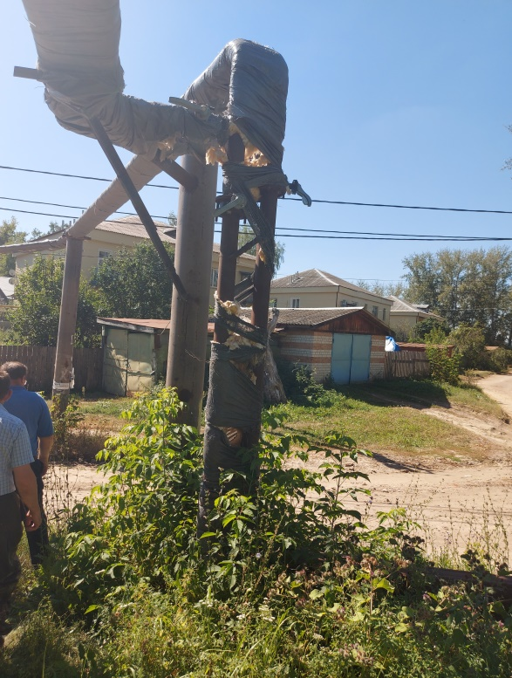
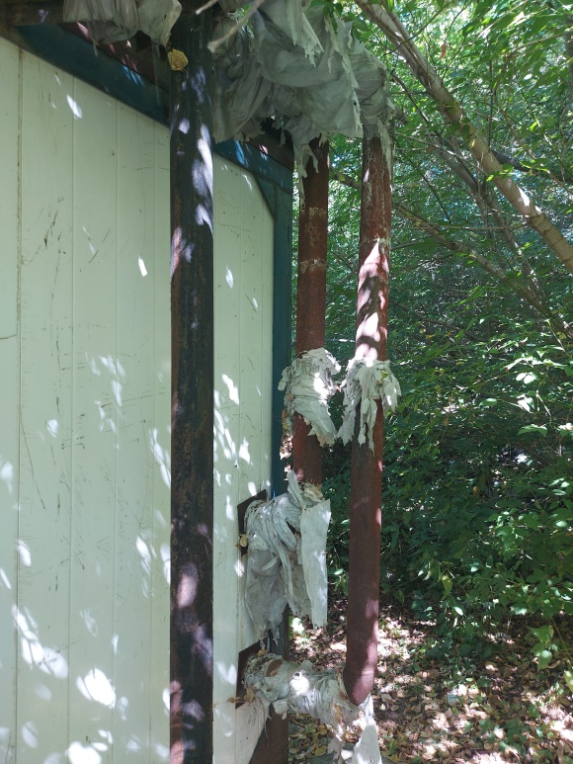
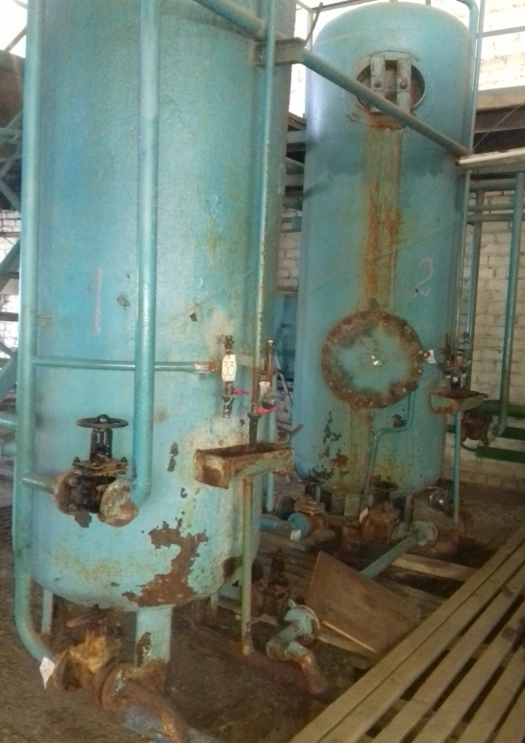
Нарушение требований по готовности к отопительному периоду 2022-2023 гг. теплоснабжающими и теплосетевыми организациями
Не проведение технического диагностирования водоподготовительного оборудования в котельной, принадлежащей ООО «Симбирскснабсервис» (г. Ульяновск)
Не восстановлена тепловая изоляция тепловых сетей
в р.п. Ленина Барышского района, находящихся
в эксплуатационной ответственности
ООО «Коммунальная служба»

Slide 13

Основные проблемы, связанные с обеспечением безопасности и противоаварийной устойчивости поднадзорных предприятий и объектов
высокий процент износа основных производственных фондов;
уменьшение численного состава эксплуатационного персонала;
длительный срок заключения договоров на проведение ремонтных, монтажных работ с подрядными организациями, несвоевременное проведение конкурсных процедур;
низкий уровень подготовки персонала подрядных организаций, выполняющих работы на поднадзорных объектах;
недостаток финансирования программ ремонтов оборудования, реконструкции и технического перевооружения, что негативно сказывается на уменьшении износа основных производственных фондов;
низкая квалификация руководителей и специалистов, большая текучесть кадров.

Slide 14

Задачи на 2023 год в области государственного энергетического надзора и надзора за ГТС
1. Обеспечить выполнение плана проверок Управления
на 2023 год.
2. Принять весь комплекс мер, направленных
на обеспечение нулевого уровня аварийности и травматизма
на объектах энергетики и ГТС.
3. Обеспечить исполнение программы профилактических мероприятий Ростехнадзора по направлению государственного энергетического надзора и надзора за ГТС.

Slide 15
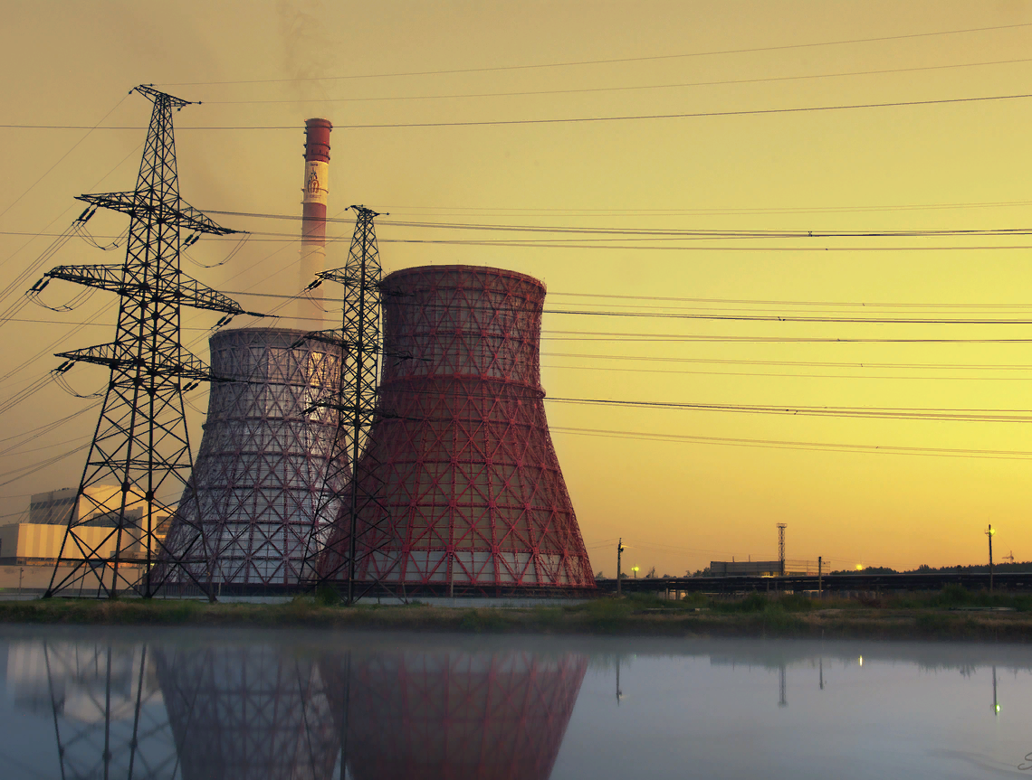
Спасибо за внимание!

